Slide 1
Терезеде гүл тұр
Сабақтың мақсаты:
2.1.2.1 күнделікті өмірде қолданылатын таныс сөздерден құралған қарапайым сөйлемдердің мағынасын түсіну
2.1.3.1 тыңдаған мәтінге мұғалімнің көмегімен иллюстрация/суреттер/
сызбалар таңдау және қарапайым сұрақтарға жауап беру

Slide 2
Жаңа сөздерді қайтала,сөздік дәптеріңе жаз
Сынып-класс
Терезе-окно
Су құяды-поливает

Slide 3
«Құй» сөзін 3 жақта жіктеп айтамыз
Мен гүлге су құямын
Сен гүлге су құясың
Сіз гүлге су құясыз
Олгүлге су құяды

Slide 4
Оқы
Мәтінді оқы,түсін.
Бұл-менің сыныбым.Сыныпта үш терезе бар.Терезеде гүл тұр.Әлібек пен Әнел гүлге су құяды.Гүл әдемі.

Slide 5
Оқылым
Мәтінді оқы,сұрақтарға жауап бер
1-тапсырма
Бұл-сынып.Сыныпта үш терезе бар.Терезеде бес гүл тұр.Мына гүл әдемі.Гүл қызыл,жапырақ жасыл.Мен гүлге су құямын.
1.Бұл не?
2.Сыныпта неше терезе бар?
3.Терезеде неше гүл тұр?
4.Гүл қандай?
5.Жапырақ қандай?
6.Сен не істейсің?

Slide 6
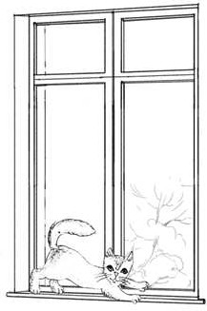
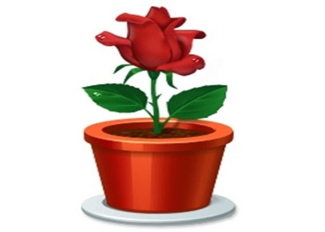
Жазылым
2-тапсырма Суреттің орнына қажетті сөзді қойып жаз
Бұл үлкен .
Терезеде әдемі, қызыл тұр.
Анна гүлге құяды.

Slide 7
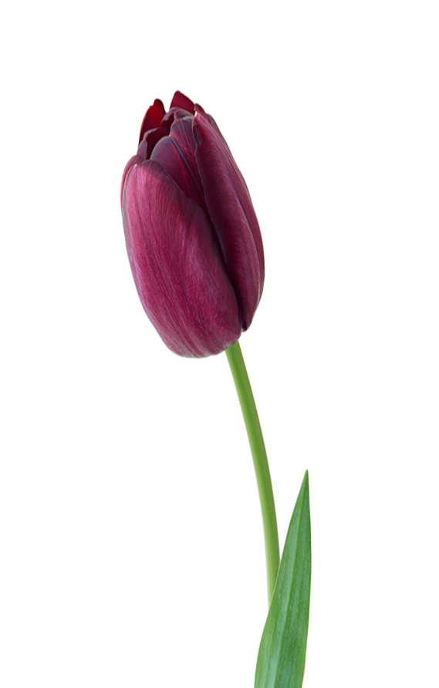
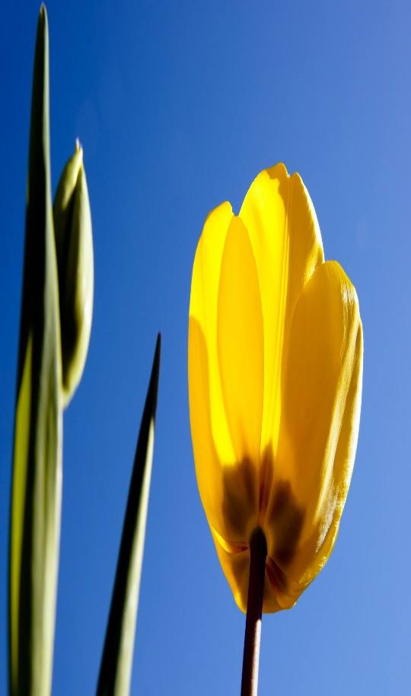
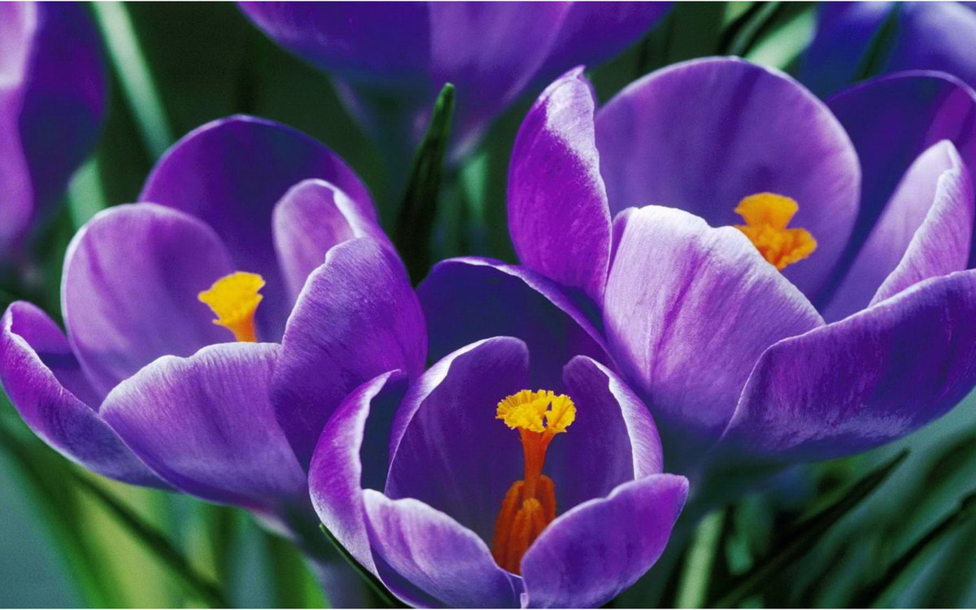
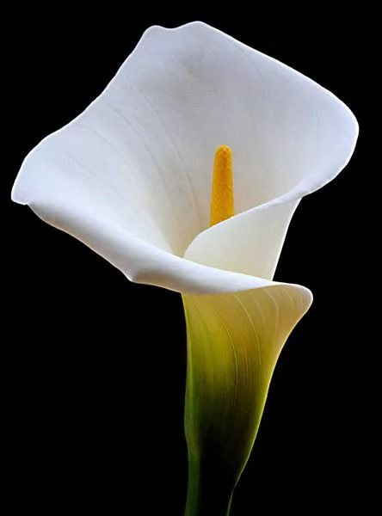
Бекіту
3-тапсырма
Сұрақтарға жауап бер.Гүлдердің түсі қандай ? Гүлге не құямыз?

Slide 8
Үй тапсырмасы
1.Сөздерді қосымшалармен толықтырып жаз.
- ым | - ың | -ы
Менің сыны (п) б... Сенің сыны (п) б... Оның сыны (п) б... |  | Менің саба (қ) ғ... Сенің саба (қ) ғ... Оның саба (қ) ғ...

Slide 9
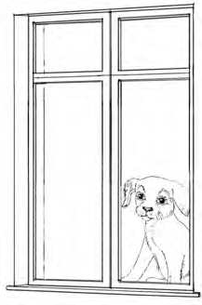
2.Суретке қарап, толықтырып жаз
Терезенің алдында жатыр .
Терезенің алдында отыр .

